Slide 1
申报企业：南京华盖制药有限公司
目录外药品符合申报条件为：
2018年1月1日至2023年6月30日期间，经国家药监部门批准上市的新通用名药品
盐酸丙卡特罗吸入溶液
创新剂型，国内首仿
填补临床雾化给药未满足需求

Slide 2
01
药品基本信息
02
安全性
目录
03
有效性
CONTENTS
04
创新性
05
公平性

Slide 3
基本信息
丙卡特罗 : 适用于儿童和成人的高选择性β₂受体完全激动剂
通用名称 | 盐酸丙卡特罗吸入溶液 | 注册规格 | 0.5ml:50μg
中国大陆首次上市时间 | 2023.06.30 | 是否为OTC | 否
全球首个上市国家/地区及上市时间 | 日本,1987.10 | 目前大陆地通用名药品的上市情况 | 独家
适应症 | 本品可缓解支气管哮喘、慢性支气管炎、肺气肿等气道阻塞引起的各种症状。
用法用量 | 本品应通过雾化器并在医生的指导下使用，不可注射或吞服。通常成人1次30~50μg(0.3~0.5ml),儿童1次10~30μg(0.1~0.3 ml),一边深呼吸一边用雾化器吸入本品。可根据年龄及症状适当增减给药剂量，每日不超过4次。
丙卡特罗制剂在国内外有30多年用药经验，制剂得到充足完善和发展
丙卡特罗口服剂型
日本上市(大冢公司)
丙卡特罗吸入溶液日本上市
丙卡特气雾剂
中国上市
Supporting text here.
丙卡特罗气雾剂
韩国上市
2002
2005
2011
2023
1987
2002
2007
2015
丙卡特罗口服剂型葡萄牙上市
丙卡特罗口服溶液(美普清)中国上市
丙卡特罗雾化溶液印尼上市
吸入用丙卡特罗溶液中国上市

Slide 4
基本信息
丙卡特罗 : 适用于儿童和成人的高选择性β₂受体完全激动剂
参照品建议
疾病基本情况
富马酸福莫特罗吸入溶液
两者适应症一致
国家医保目录内已收录富马酸福莫特罗吸入溶液
两者药理作用相似
两者剂型一致
同适应症中,福莫特罗是临床认可度较高的药物成份^{1,2}
我国哮喘患者众多
20岁以上人群患病率
4.2%
我国20岁及以上人群哮喘患者4570万，男性患者人数2570万，女性患者人数2000万³
我国城区0-14岁儿童哮喘患病率呈上升趋势，2010年累计患病率为3.02%，儿童哮喘诊断率为68.6%⁴⁻⁶
可填补未满足需求
通过雾化给药的方式，相较于口服给药心悸、骨骼肌震颤等不良反应较低，具有良好的临床安全性
雾化给药产生的气溶胶持续、稳定，不依赖于使用者自主吸入能力，给药剂量准确，肺部沉积率差异相对较小，可以稳定、持久的发挥临床治疗作用
使用方便，满足不同用药人群的需求，最大限度的方便患者使用。
研究显示我国成人哮喘人群中肺功能气流受限比例达26.2%，且年龄越高，出现肺功能气流受限的比例越高，远高于发达国家16.2%~18.8%的水平，国内人群疾病控制水平亟待提升。
1.DOI： 10.4081/mrm.2021.787
2.米内网
3.DOI: 10.1016/S0140-6736(19)31147-X
4.全国儿科哮喘防治协作组 中华结合和呼吸杂志，1993(16):64-68
5.全国儿科哮喘防治协作组 中华儿科杂志 2003,41(2):123-127
6.全国儿科哮喘协作组 中华儿科杂志 2013,10(51):729-735

Slide 5
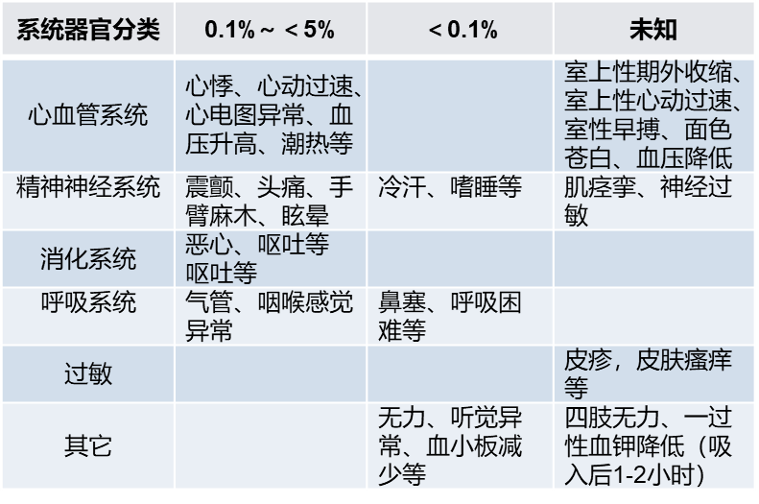
安全性
丙卡特罗安全性经30多年验证，国内外研究及应用均认可其安全性
整体不良反应可控,多为轻度,停药后缓解/消失
国际应用36年，安全性经过充分验证
一般不良反应：
在日本原研IF资料中，吸入用盐酸丙卡特罗溶液药代动力学研究、临床安全性研究试验结果都明确了其临床应用的安全性、有效性。
吸入用盐酸丙卡特罗溶液在日本上市多年，并进入了印度尼西亚市场，临床安全性、有效性也在临床实际应用中得到了充分验证，未见重大不良反应报道。
目前国内上市的有片剂、粉雾剂和口服溶液等剂型。各剂型适应症均相同，用量基本一致，临床安全性、有效性已经得到充分验证，上市多年来未查询到关于盐酸丙卡特罗的重大不良反应。
严重不良反应：
发生频率不明的休克、过敏反应、及严重的血清钾值降低：需要进行充分的观察，如果发现有异常，就要停止给药，采取适当的措施。参见特殊患者和配伍。

Slide 6
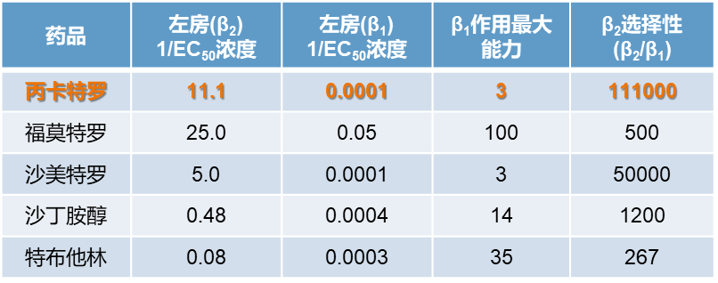
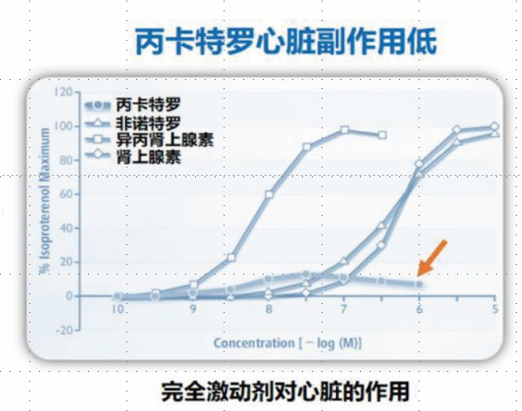
有效性
β₂高选择性，心脏副作用更低于目录内同类产品，获权威指南推荐
β2高选择性，心脏副作用更低
权威指南推荐丙卡特罗类LABA用于哮喘治疗首选药物
国家 | 指南名称 | 推荐
日本 | 日本哮喘指南2022 | 吸入用盐酸丙卡特罗溶液具有与吸入用硫酸沙丁胺醇溶液相同的治疗地位
 | 日本儿科哮喘治疗和管理指南(JPGL)2020
 | JSA日本儿童哮喘指南2020
中国 | 雾化吸入疗法在呼吸疾病中的应用专家共识 | 哮喘常用雾化吸入药物推荐首选药物(或基础一线治疗药物)为支气管扩张剂(含LABA)
 | 支气管哮喘防治指南2020
 | 中国慢阻肺指南2021
 | 儿童支气管哮喘诊断与防治指南2016

Slide 7
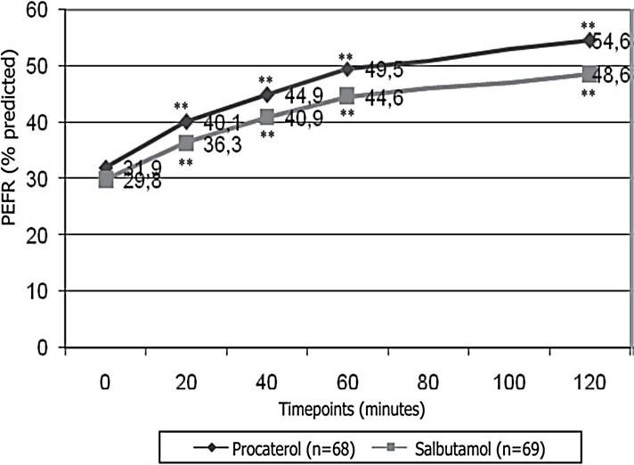
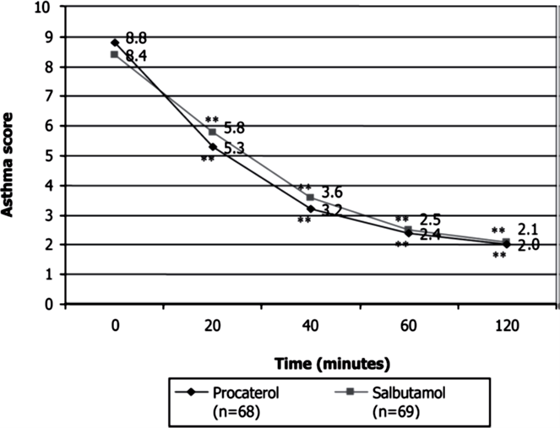
有效性
起效快，维持久，患者依从性较好
起效快意味着为控制患者症状赢得了更多宝贵时间；维持久意味着患者症状会得到更持久依从性更好的治疗
中重度支气管哮喘急性发作患者，支气管达到相同FEV₁起效率时，丙卡特罗起效速度较沙丁胺醇更好。
与吸入用硫酸沙丁胺醇溶液2.5mg 比，吸入用盐酸丙卡特罗溶液50µg雾化吸入治疗中度急性哮喘疗效相当、安全性更好
丙卡特罗雾化吸入与沙丁胺醇雾化吸入治疗中度急性哮喘的疗效比较：随机、双盲、平行组研究
30例门诊中重度COPD（II–IV期）患者定期单独吸入噻托溴铵，并在日常活动中出现呼吸困难，受试者在进行日常生活提前吸入丙卡特罗，在为期2周的研究期间，除III期组外，所有日常活动的呼吸困难症状都有所改善。此外，SGRQ评分的症状和活动域在III期受试者中也显著改善。两个领域的SGRQ评分都提高了4分以上。
120minPEFR改善率(P=0.023)
仅前40min哮喘改善有统计差异

Slide 8
有效性
国内首仿，质量与原研一致
本产品桥接原研厂家在国内上市经口吸入给药的盐酸丙卡特罗气雾剂、盐酸丙卡特罗粉雾剂的临床安全性和有效性数据，豁免临床试验。
药学特性与原研全面一致
不同制剂疗效高度一致
活性成份在国内充分验证
工艺验证表明产品处方、工艺稳定，可连续生产出符合质量要求的产品
吸入用盐酸丙卡特罗溶液
日本、193例哮喘患者、
上市前临床研究
总体有效率58.0%
原研盐酸丙卡特罗粉雾剂 vs 硫酸沙丁胺醇吸入气雾剂
中国、161例vs162例、
上市后临床研究
5min后FEV_{I}起效率80%vs67%
6h后咳嗽改善率96%vs89%
包材性能研究：选择的包材相容性良好
盐酸丙卡特罗吸入气雾剂
（Meptin air）
日本、807例哮喘患者
上市前临床研究
总体有效率53.1%
质量对比研究:杂质谱一致，降降解途径一致，稳定性不差于参比制剂
仿制盐酸丙卡特罗气雾剂 vs 硫酸沙丁胺醇吸入气雾剂
中国、61例vs60例
上市后临床研究
治疗7d临床疗效89%vs78%
治疗7d肺功能疗效77%vs58%
不良反应发生率9.9%vs11.7%
雾化特性对比：
雾化特点良好.
盐酸丙卡特罗吸入气雾剂
（Meptin kidair）
日本、202例哮喘患者
上市前临床研究
总体有效率50.5%
药品上市审评报告：“不管是在国外人群还是在国内人群，盐酸丙卡特罗经口吸入制剂的获益风险特征明确，吸入用盐酸丙卡特罗溶液在中国上市的风险较小，评估其临床受益远高于风险。“
1.中国实用医药 刘 J. 盐酸丙卡特罗粉雾剂治疗支气管哮喘中度急性发作的疗效观察 [J]. 2012, 7(32): 1
2.. 徐志豪, 刘富光, 陈光谨, 等. 丙卡特罗气雾剂与喘乐宁气雾剂治疗支气管哮喘随机对照多中心临床试验[J]. 中国临床药理学杂志, 2002, 18(4): 268-271.

Slide 9
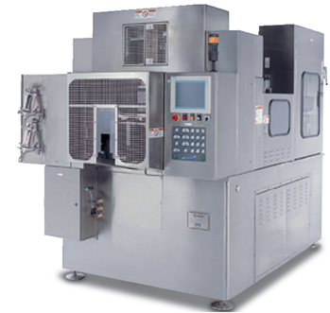
创新性
国内首仿、BFS生产
主要创新点
创新带来的优势
显著性特点总结
化学药品3类,国内首仿
独家吸入溶液剂
直接作用于病患部位，提高呼吸道或肺部的给药浓度，避免了肝脏的首过效应，降低药物在其他组织的暴露量
德国罗姆莱格原创全自动吹灌封一体化(BFS)生产
安全性优势：通过减少药物的全身利用度来尽量减少不良反应，如骨骼肌震颤、低血钾、心律紊乱等
疗效优势：给药过程产生的气溶胶持续、稳定，不依赖使用者自主吸入能力，给药剂量准确，肺部沉积率差异相对较小，可以稳定、持久的发挥临床治疗作用
临床适用性优势：吸入溶液剂为被动吸入给药方式，可以满足口服给药困难、无自主服药或主动吸入给药人群的需求，如老人、儿童、体弱者、受创伤者等用药需求
质量优势：全自动吹灌封一体化生产。高质量高标准的生产设备，能更好控制感染
01.速效:起效迅速
5min内快速起效，可为控制患者症状赢得更多宝贵的时间
02.强效:支气管扩张作用强
完全激动剂，作用更强效
03.长效:维持时间长
支气管扩张作用持续8h左右，患者会得到更持久依从性更好的治疗
04.高选择性:不良反应发生率低
对β₂受体选择性高，引起β₁受体激动效应极小，心悸、手抖等副作用小
BFS一体化生产

Slide 10
公平性1
优化医保目录结构
公众健康影响显著
相比于丙卡特罗其他剂型，疗效确切且解决了被动呼吸患者吸入药品困难的问题
相比于目录内产品，盐酸丙卡特罗吸入溶液的高选择性使患者心脏副作用更低
吸入溶液剂为被动吸入给药方式，给药剂量准确，对患者要求低，可以满足口服给药困难、无自主服药或主动吸入给药人群的需求。
我国哮喘患者众多，20岁以上人群患病率4.2%，人数达4570万人，儿童哮喘患病率呈上升趋势，
我国成人哮喘人群中肺功能气流受限比例达26.2%，远高于发达国家16.2%~18.8%的水平，国内人群哮喘疾病控制水平亟待提升。
不增加临床管理难度
符合“保基本”原则
本品5min内起效，持续作用时间8h，日常规用量2~3支，可提高患者的依从性
本品使用给药装置适用于绝大多数现有医疗机构的配备装置，临床使用简便，管理成本低，不增加医疗机构额外负担
本品适用人群明确，不存在临床滥用
患者人群保障广泛，还可保障儿童、老人、体弱者、受创伤者等特殊人群患者的用药需求
本产品疗程费用适宜，在参保人承受范围内，与参照药品相比具备经济优势

Slide 11
恳请您支持
盐酸丙卡特罗吸入溶液
纳入国家医保目录！

